Slide 1
ServerTools A complete solution for Linux-based server users and managers Proudly presented by Gyeonggi Science High School
19007 권준우

Slide 2
INDEX
01 개요
02 전반적인 기능 설명
03 자세한 설명
04 결론 및 기대효과

Slide 3

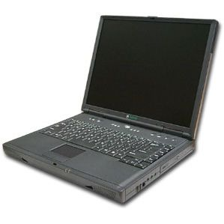
개요
아 컴 X나 구리네
서버라는게 있다고 하던데…

Slide 4
개요
$ sudo reboot
ssh

Slide 5

개요
정보과학 연구 위해 필요한 서버.
서버 관리 및 이용 어렵다.
서버 관리 및 이용을 위한 프로그램?

Slide 6
목표
01 Javafx를 이용한, 사용하기 쉽고 친숙한 GUI 환경
02 J2sch를 이용한 SSH 통한 서버 접속 / 보안
03 서버 자원 사용량의 실시간 모니터링
04 서버 관리 및 이용 설명서 뷰어 제공
05 리눅스 협회, Bfstudy 봉사모둠 등에 관한 링크 제공
06 오류, 문제점 및 부정한 사용 제보를 위한 창구
07 SFTP를 이용한 간편한 파일 송수신
08 서버 접속 정보 확인
09 내장 인터넷 브라우저
10 현재 인터넷 접속 상태 확인

Slide 7
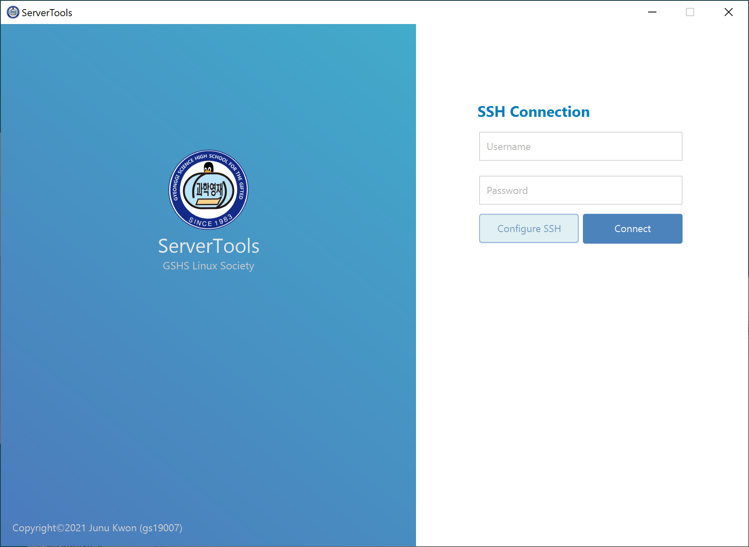
Login

Slide 8
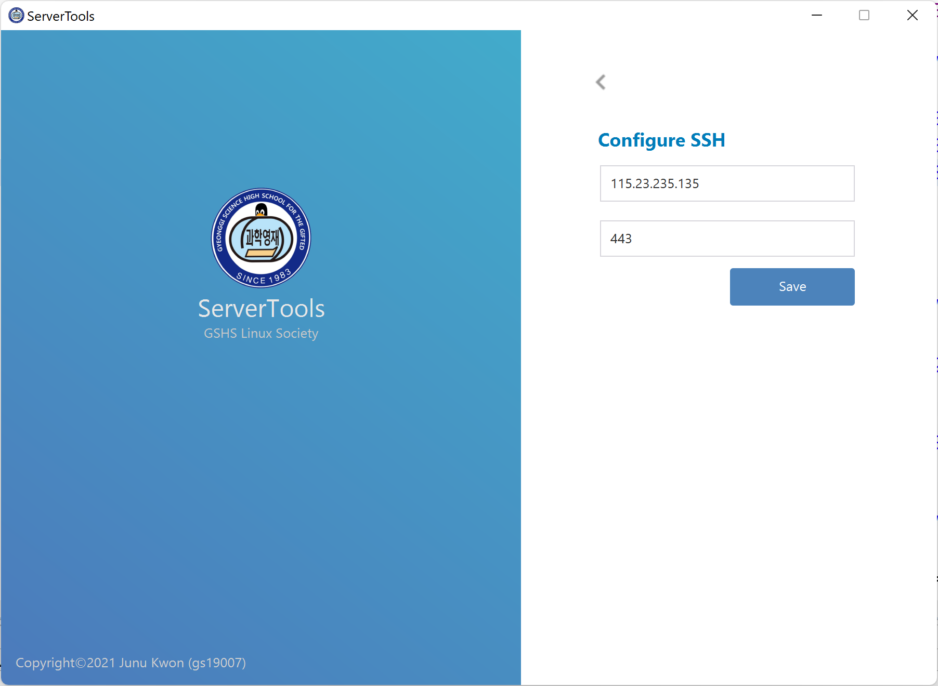
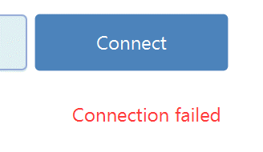
Login

Slide 9
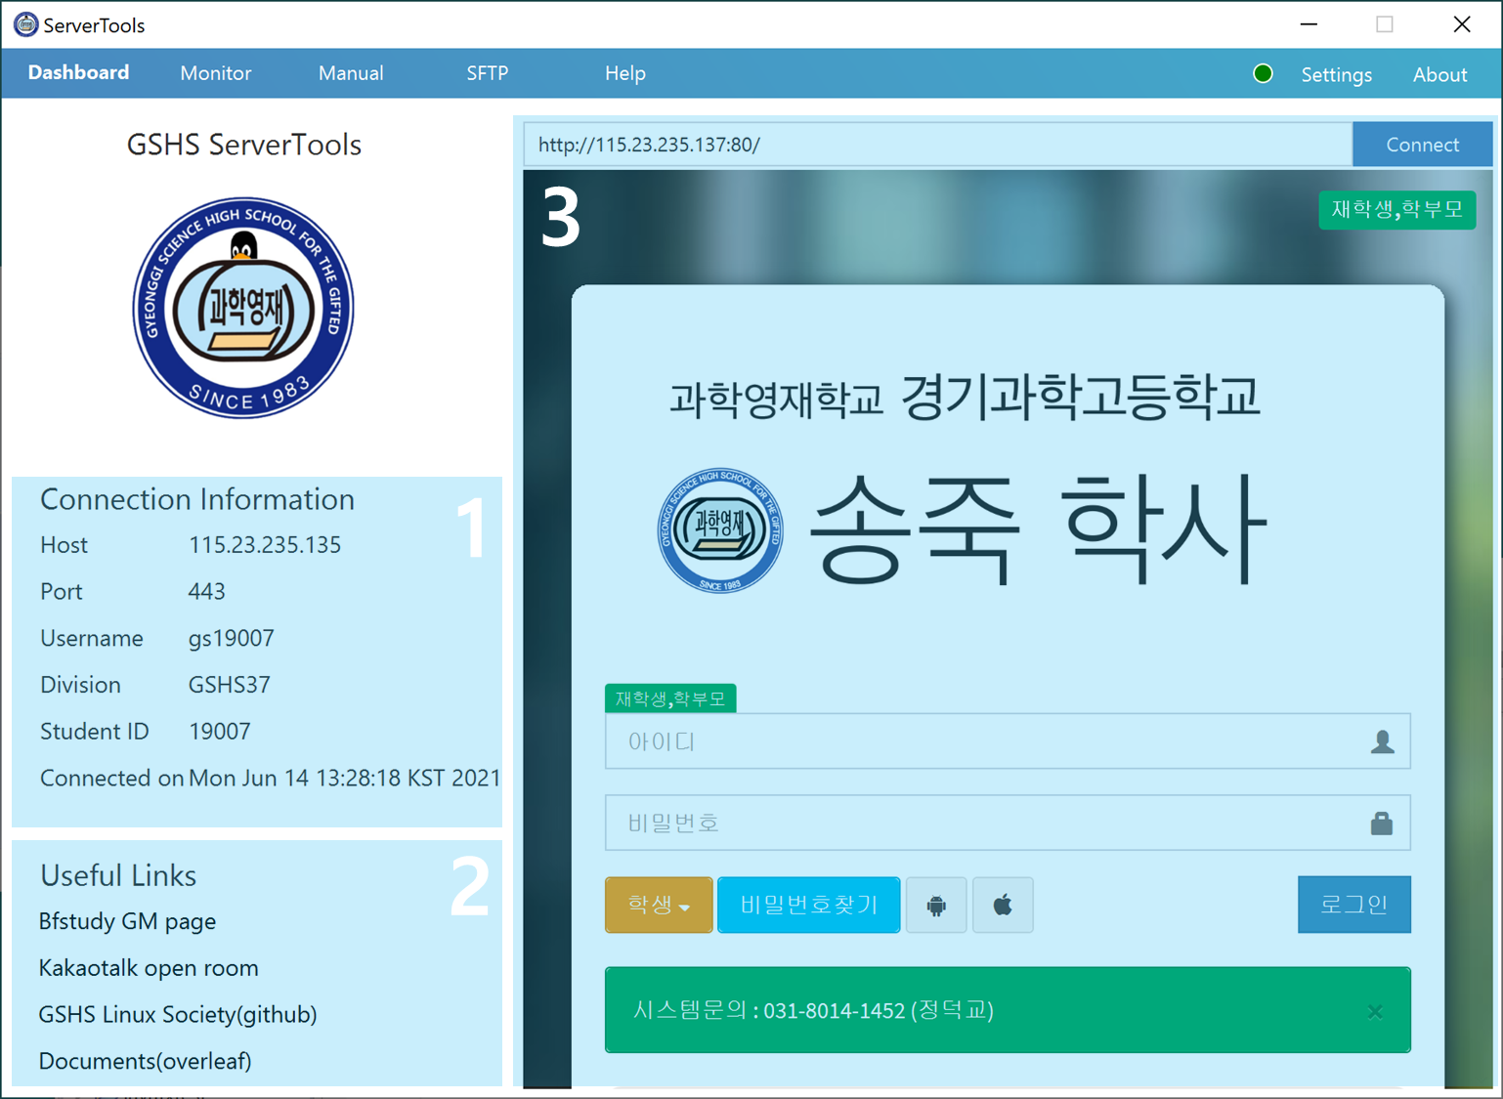
Dashboard

Slide 10
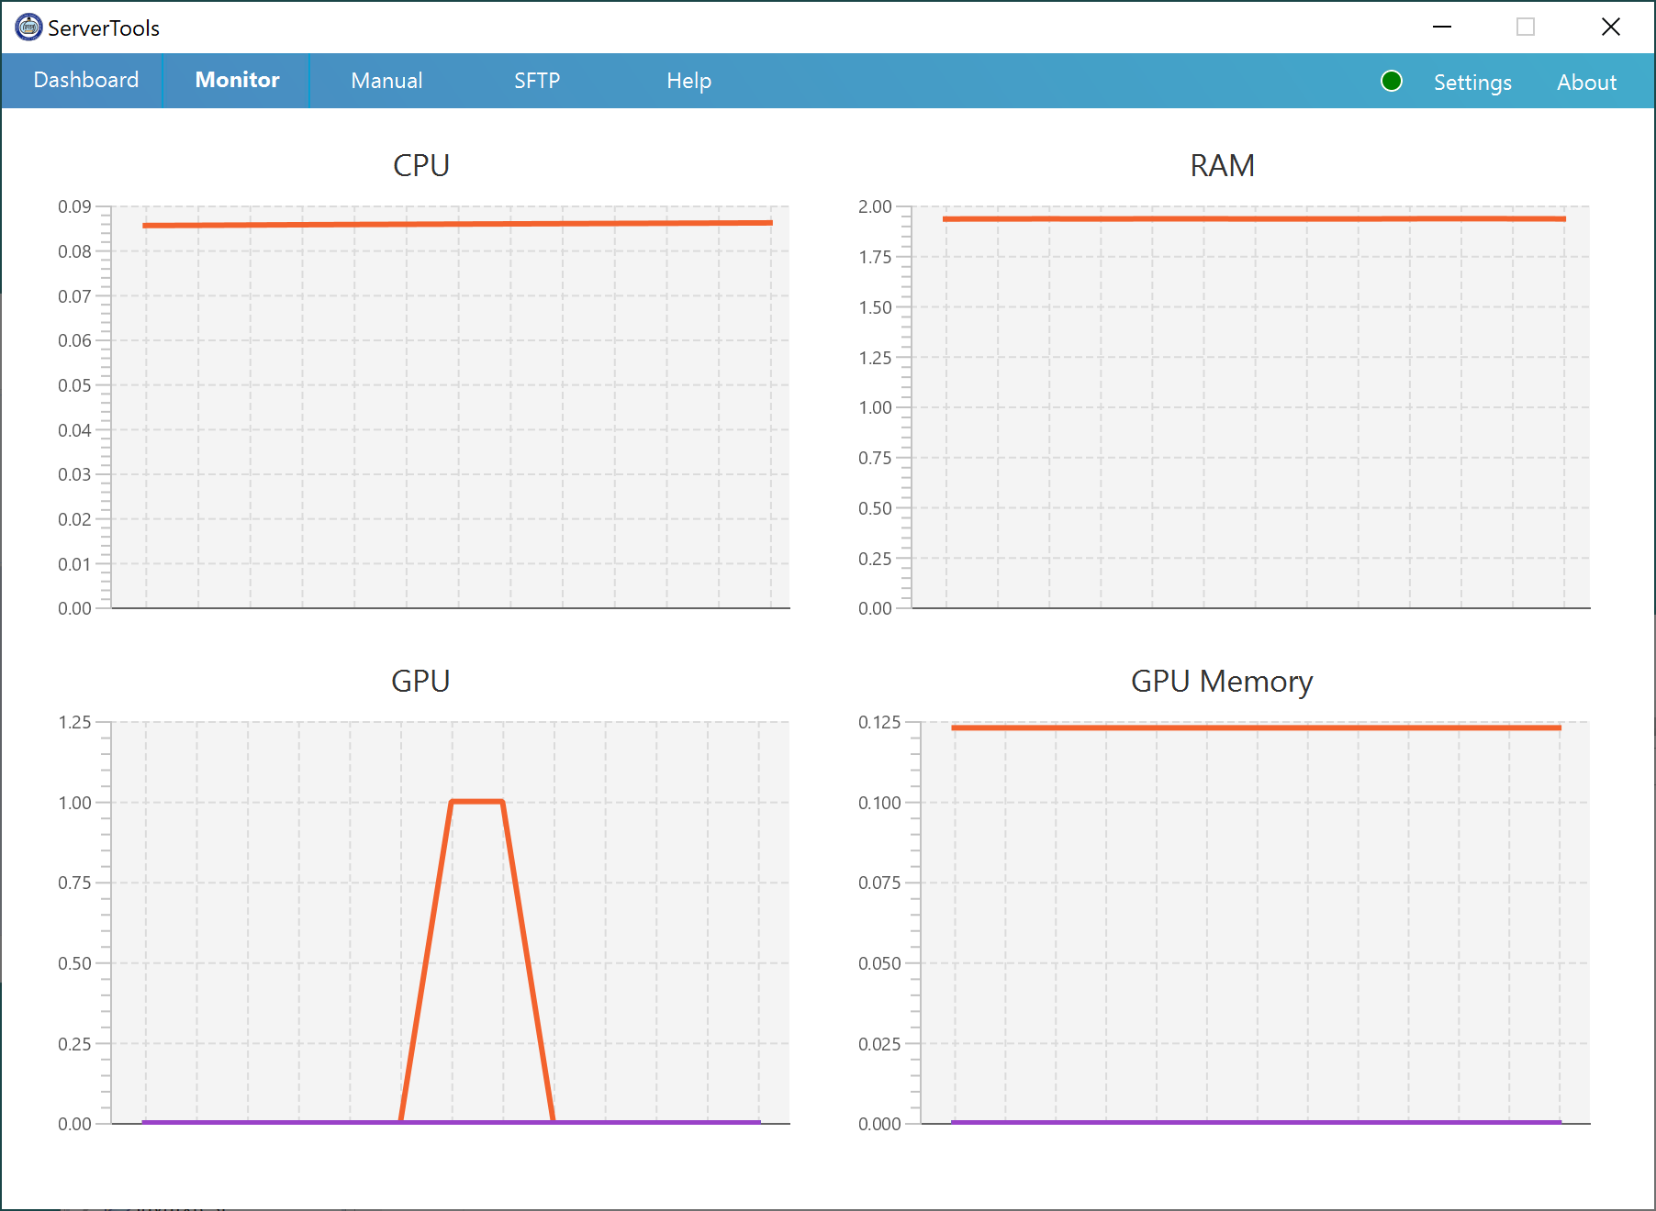
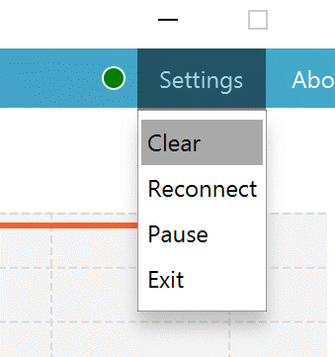
Monitor

Slide 11
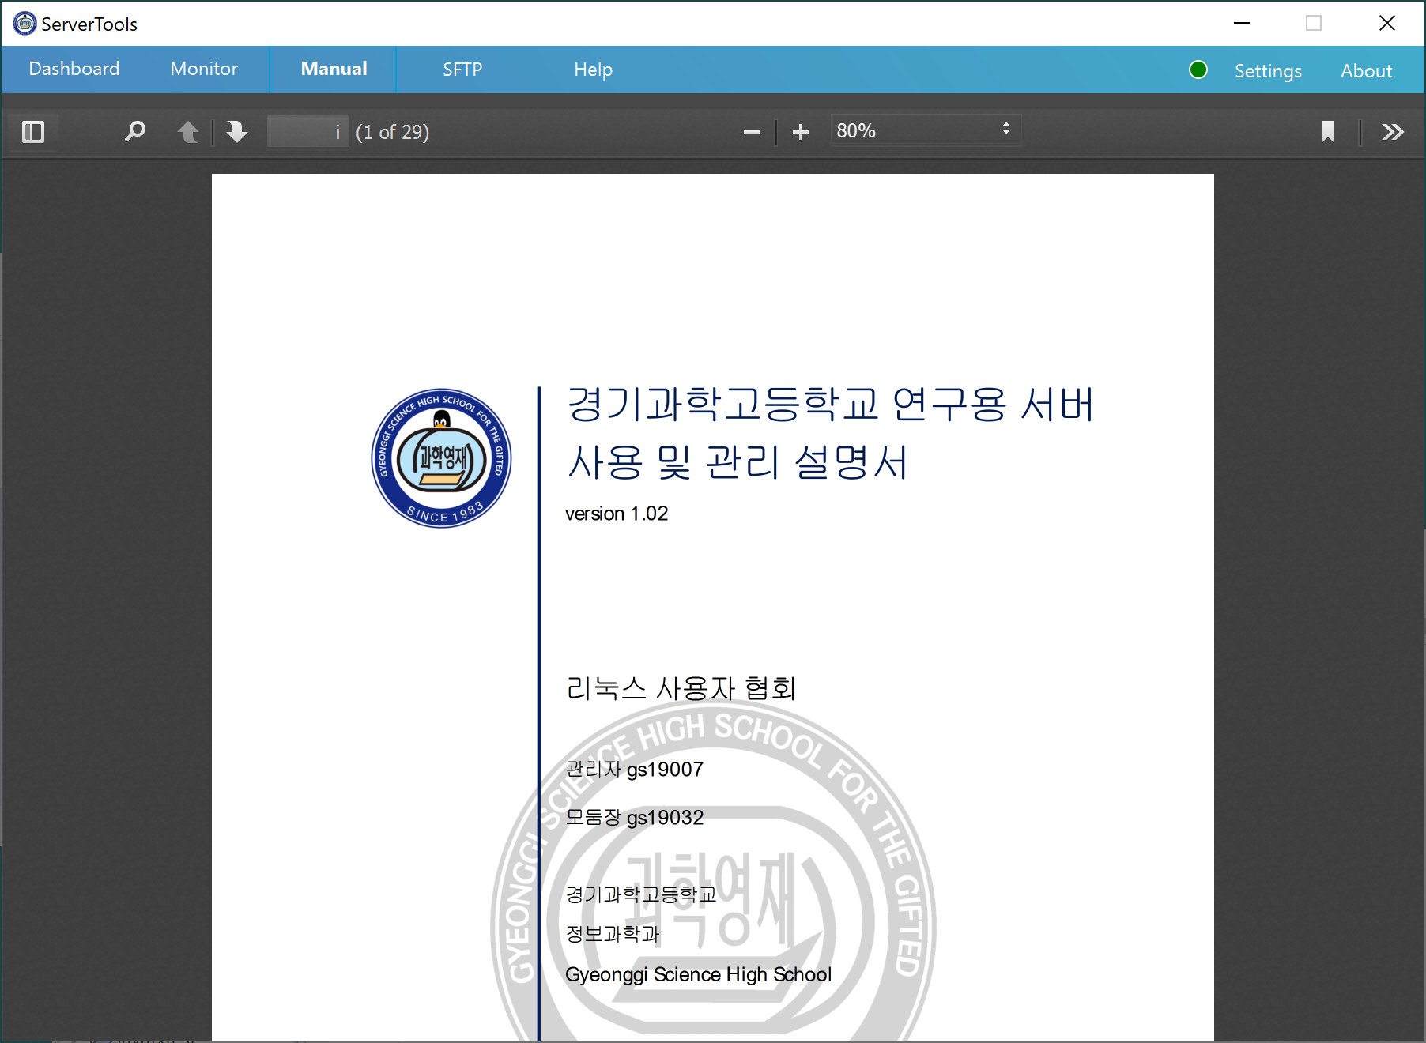
Manual

Slide 12
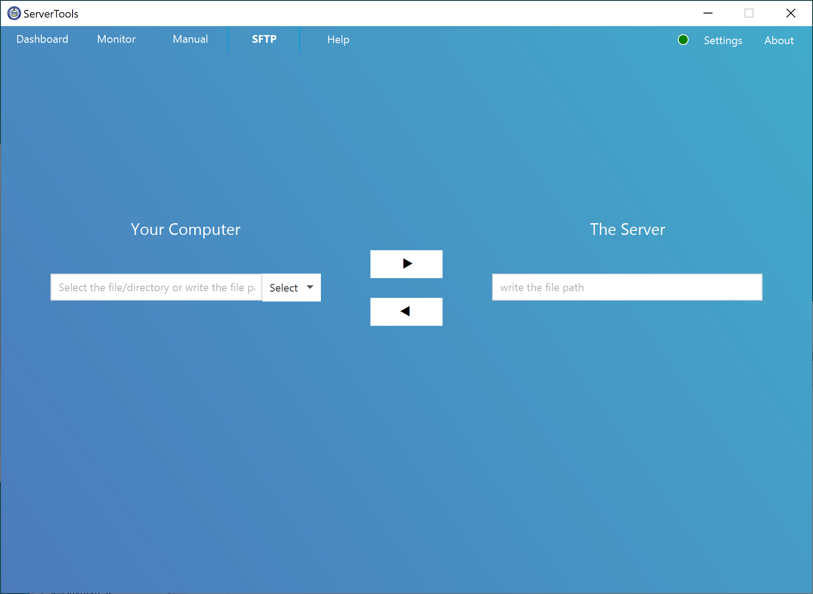
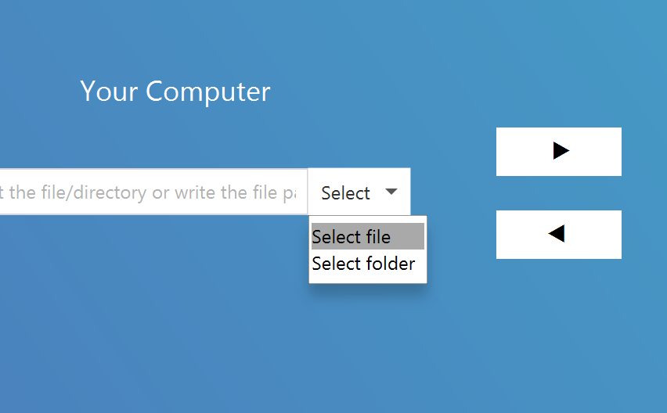
SFTP

Slide 13
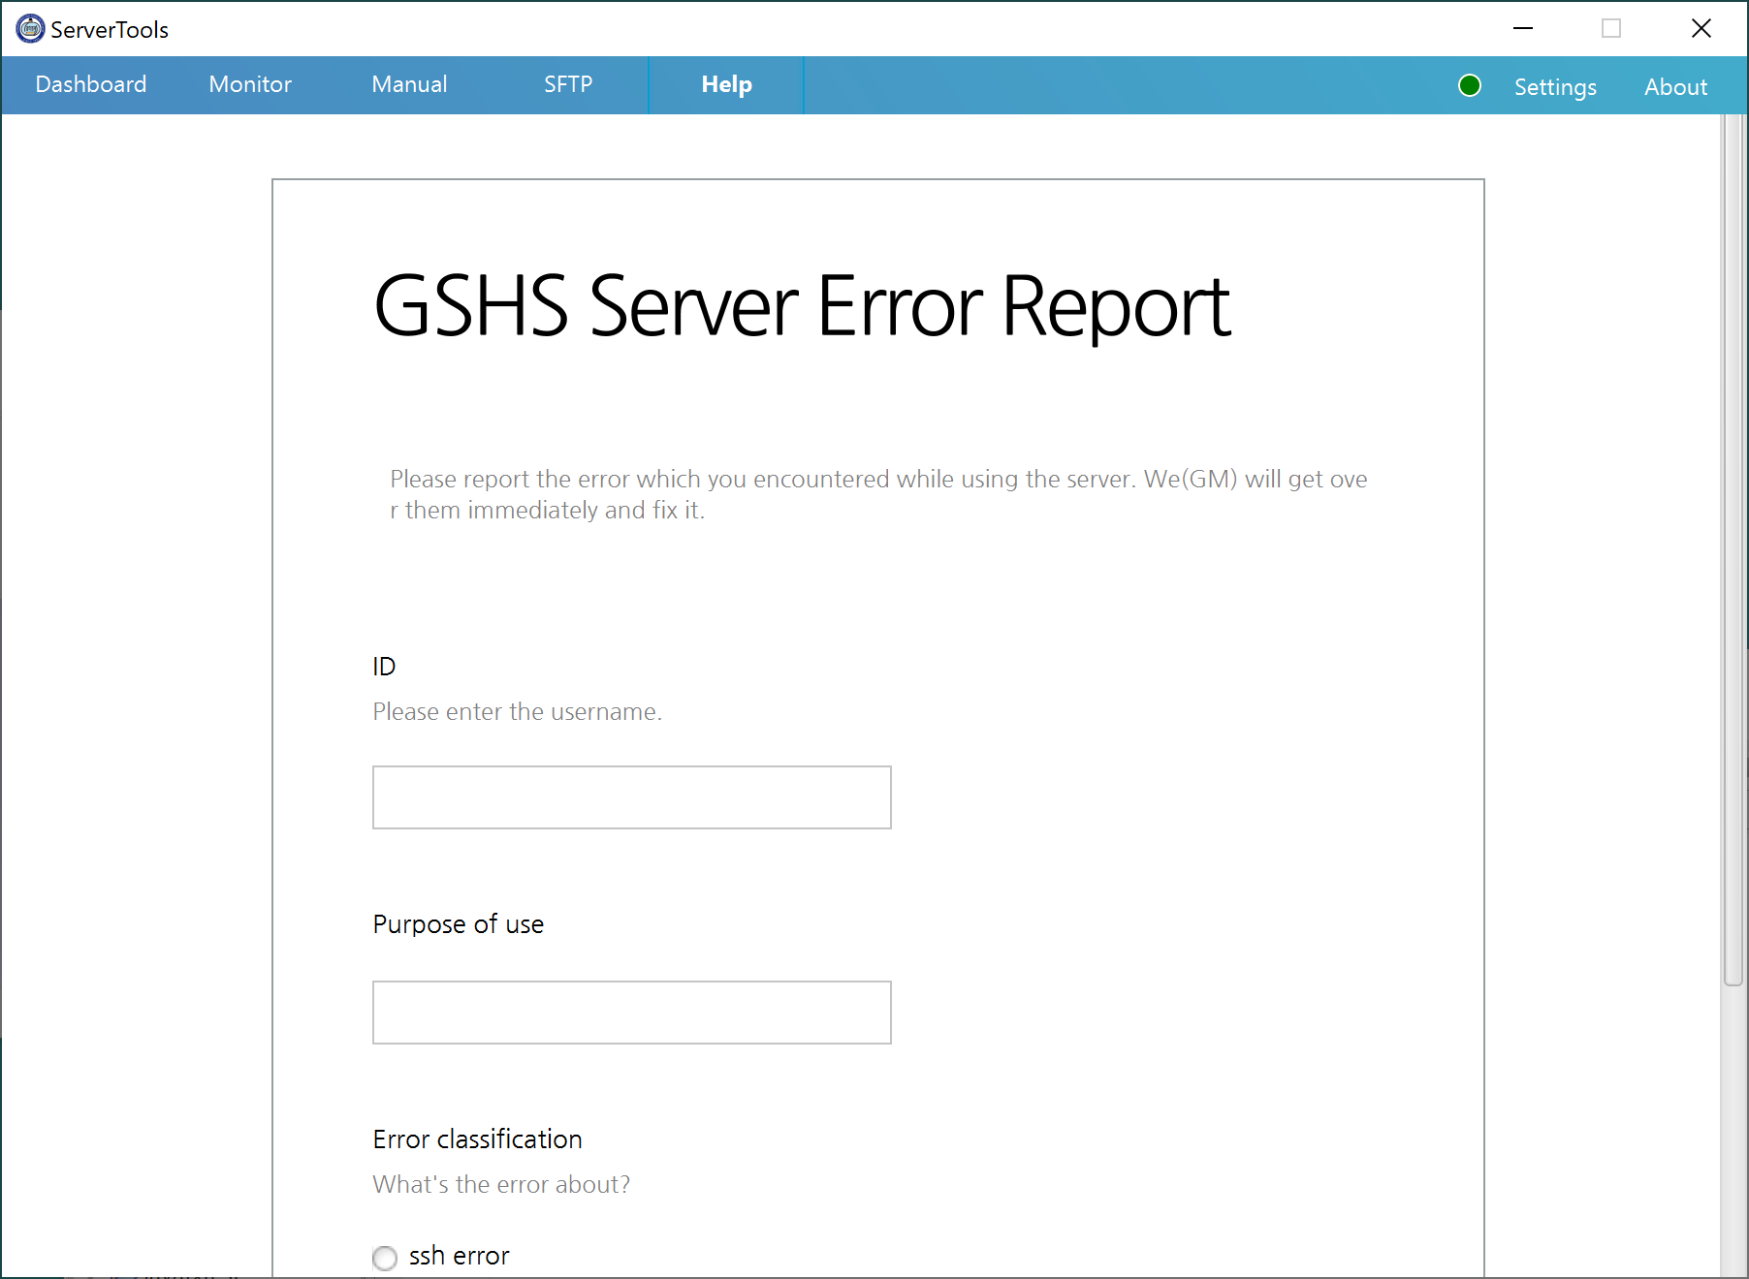
Help

Slide 14
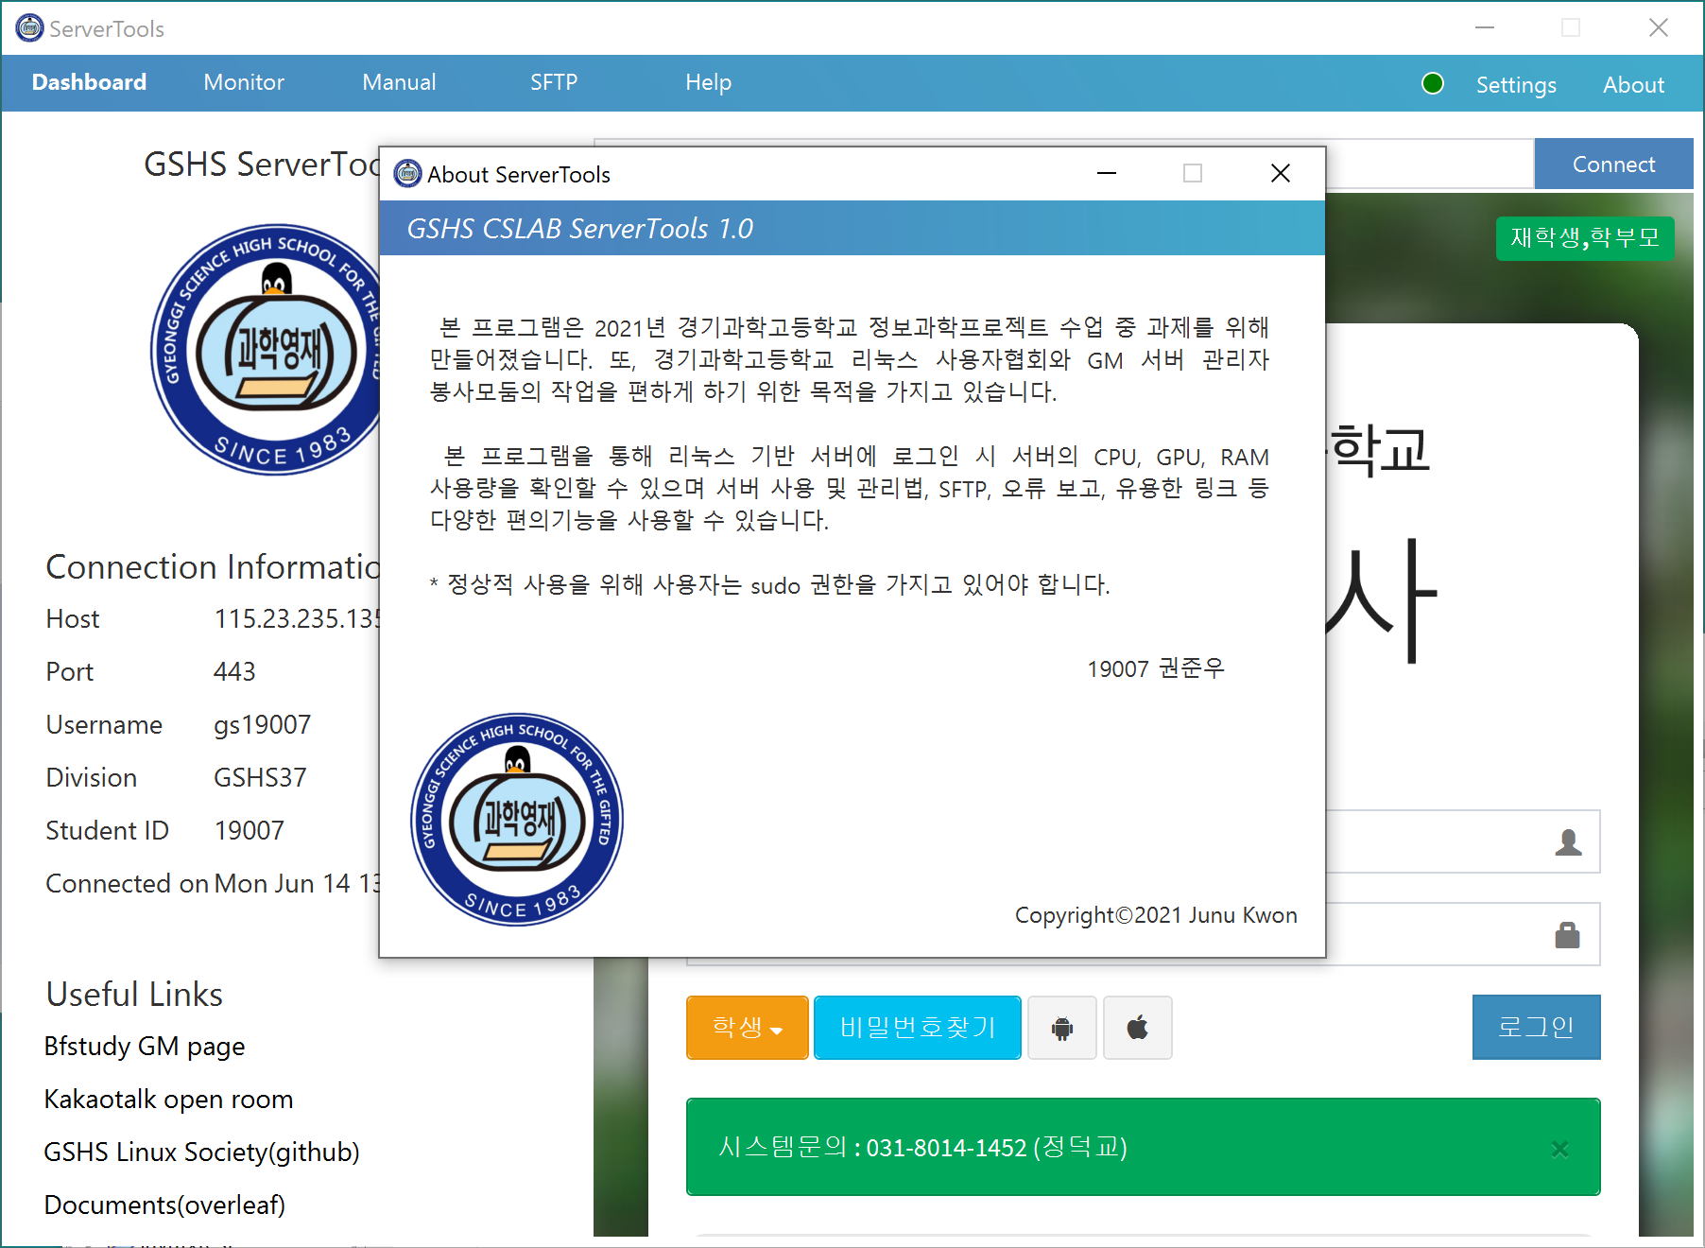
About

Slide 15
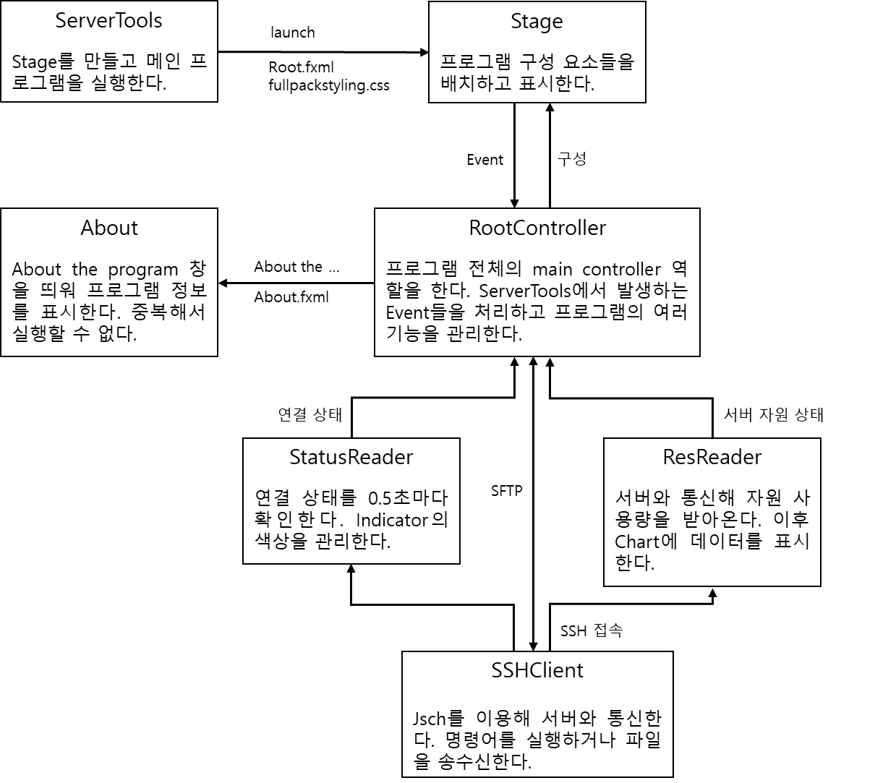
구조

Slide 16
디자인
fullpackstyling.css
linear-gradient(to bottom left, #42ABCB, #4C7ABB);

Slide 17
SSHClient
sshAccess(host, port, username, password)
Exec()
Upload(src, dest)
Download(src, dest)
Disconnect()

Slide 18
ResReader
Thread(Runnable). 1초에 한번.
CPU, RAM, GPU 사용량을 아래 명령어 통해 얻어온다.
cat /proc/status
cat /proc/meminfo
nvidia-smi
RegEx(정규식) 처리 통해 백분율로 변환 (Java Pattern)
LineChart의 데이터인 series<X, Y>에 추가. (120개 이하로 유지)

Slide 19

StatusReader
Thread(Runnable). 0.5초에 한번.
서버와의 마지막 통신 이후 지간 시간 t 대해
T < 5초 : 녹색
T < 10초 : 황색
T >= 10초 : 적색
일시정지 상태: 회색

Slide 20
Manual, Help
WebView와 WebEngine 이용해 구현.
유저 로그인 여부와 상관 없이 미리 로딩. (공통 문서이기 때문)

Slide 21
About
열렸는지 확인하는 Boolean. (중복 방지)
열린 상태에서 다시 호출하면 이미 열린 창이 강조됨.

Slide 22
결론
01 서버를 처음 접하는 학생들의 관심을 도취할 수 있을 것이다.
02 서버 사용의 길잡이가 되어 학생들의 연구를 도울 수 있을 것이다.
03 서버의 실시간 모니터링을 편하게 할 수 있을 것이다.
04 서버와 파일을 쉽게 주고받을 수 있을 것이다.
05 서버에 발생한 여러 오류를 빠르게 발견하고 대응할 수 있을 것이다.

Slide 23
감사합니다
웹 | Java 8 api | https://docs.oracle.com/javase/8/docs/api/ | 2021 | Oracle
웹 | Jsch documentations | http://www.jcraft.com/jsch/ | 2012 | Atsuhiko Yamanaka
문서 | 정보과학프로젝트 수업교재 | https://moodle.bfstudy.net/ | 2021 | (P|K)JH

